Slide 1
Estudio de los factores que influyen en la decisión de exportación a través del Servicio Exporta Fácil de Correos del Ecuador CDE-EP en la zona urbana del Distrito Metropolitano de Quito
Karina Alexandra Gonzaga Mora
Ing. Jorge Ojeda
DIRECTOR
Ing. Arcenio Córdova
CODIRECTOR

Slide 2
¿De qué se trata el trabajo realizado?
IDEA DE NEGOCIO
DISEÑO DE LA INVESTIGACIÓN
Estructura aplicada
PRESENTACIÓN DE RESULTADOS
Información Secundaria
Estructura y portafolio de productos y servicios (Empresa auspiciante)
Descripción del servicio a estudiarse
Resultados del estudio
POLÍTICA COMERCIAL
Procesos de exportación
Información adicional
CONCLUSIONES Y RECOMENDACIONES

Slide 3
CARTERA DE PRODUCTOS Y SERVICIOS
PRODUCTOS
SERVICIOS
Filatelia
Apartados Postales
Buzones
Sobres de embalaje
Cajas
Revista Urakuinda
Tradicionales
Volanteo, notificaciones, adicionales
Acortando distancias, Buzón esperanza
Club Correos, Exporta Fácil
IDEA DE NEGOCIO
DISEÑO DE LA INVESTIGACIÓN
ESTUDIO DE MERCADO
PROCESOS DE EXPORTACION
CONCLUSIONES Y RECOMENDACIONES
Notes:
ESTRUCTURA ORGANIZACIONAL
MISION
“Correos del Ecuador CDE E.P. integra al país y al mundo a través de la prestación de productos y servicios postales oportunos y eficientes, siempre comprometidos con la calidad, la excelencia, la responsabilidad social; amparados en principios y valores superiores. (CORREOS DEL ECUADOR, 2012)
VISION
“Para el 2016 ser reconocidos como uno de los más importantes operadores postales capaces de ofrecer un Servicio Postal Universal de calidad, siendo un referente de la región que lidere la prestación de servicios.”(
POLITICAS
• Realizar todo trabajo con excelencia.
• Brindar un servicio de calidad y calidez a todos los ciudadanos y ciudadanas en sus solicitudes.
• Capacitar permanentemente a los colaboradores de la empresa para brindar una atención al cliente de calidad.
• Mantener los más altos estándares de calidad en la prestación de servicios; así como los precios competitivos, nuestro mayor interés será garantizar la plena satisfacción de los clientes.
• Nos esforzaremos por hacerles llegar servicios bajo normas de calidad más estrictas a fin de que los servicios sean oportunos, seguros y de calidad.
• Todos los colaboradores de la empresa deben mantener un comportamiento ético.
• Impulsar el desarrollo de la capacidad y personalidad del talento humano.
• Velar por la seguridad industrial de todos los colaboradores.
• Todas las actividades son susceptibles de delegación, tanto en la acción como en su responsabilidad implícita.
• Presentar presupuestos aprobados hasta el mes de septiembre del año anterior al ejercicio fiscal en curso, o cuando las autoridades lo requieran.
• Preservar el entorno ambiental y la seguridad de la comunidad en todo trabajo realizado por la empresa.
• Garantizar que las prácticas administrativas estén alineadas al Plan Nacional del Buen Vivir
VALORES
• Respeto
• Honestidad
• Transparencia
• Solidaridad
• Responsabilidad Social
Excelencia

Slide 4
CLIENTES
IDEA DE NEGOCIO
DISEÑO DE LA INVESTIGACIÓN
ESTUDIO DE MERCADO
PROCESOS DE EXPORTACION
CONCLUSIONES Y RECOMENDACIONES
Notes:
299 953 CLIENTES DE VENTANILLA 446 CLIENTES CORPORATIVOS 0,15% DEL TOTAL
EXPORTA 141 VENTANILLA 36 CORPORATIVOS 0,05% DE VENTANILLA 7,4% CORPORATIVOS 0,06% DEL TOTAL

Slide 5










EXPORTA FÁCIL
EQUIPO DE SOPORTE INTERINSTITUCIONAL
Fuente: Exporta Fácil- CDE-EP
IDEA DE NEGOCIO
DISEÑO DE LA INVESTIGACIÓN
ESTUDIO DE MERCADO
PROCESOS DE EXPORTACION
CONCLUSIONES Y RECOMENDACIONES

Slide 6

PROCESO DEL SERVICIO
REGISTRO DE EXPORTADOR
INGRESO DE DATOS
ADMISIÓN DEL ENVÍO
RECEPCIÓN DEL ENVÍO EN CNC
INSPECCIÓN DE LA MERCADERÍA
DESPACHO DE LA MERCADERÍA
IDEA DE NEGOCIO
DISEÑO DE LA INVESTIGACIÓN
ESTUDIO DE MERCADO
PROCESOS DE EXPORTACION
CONCLUSIONES Y RECOMENDACIONES
Notes:
74 oficinas a nivel nacional
PO: Empresas exportadoras e industriales y personas naturales

Slide 7
EXPORTA FÁCIL
CARACTERISTICAS DEL SERVICIO
PROHIBICIONES Y RESTRICCIONES
Objetos obscenos e inmorales
Armas de fuego
Drogas o estupefacientes
Materiales explosivos, inflamables o radioactivos
Dinero y monedas
Regulaciones locales
Productos prohibidos en destino
3m. LADOS
30 Kg.
USD $5000
IDEA DE NEGOCIO
DISEÑO DE LA INVESTIGACIÓN
ESTUDIO DE MERCADO
PROCESOS DE EXPORTACION
CONCLUSIONES Y RECOMENDACIONES
Notes:
FACTURA COMERCIAL
DAS
DOCUMENTACION ADICIONAL (certificados de origen, Fitosanitarios, Patrimonio Cultural, etc.)
REGULACIONES LOCALES Patrimonio cultural, certificación sanitaria, de origen, etc.
DESTINO Calidad, factores culturales, medio ambientales, etc.

Slide 8
DISEÑO DE LA INVESTIGACIÓN
OBJETIVOS
Características del mercado potencial
Beneficios de exporta Fácil
Jerarquizar factores de decisión
Recomendaciones para mejorar el servicio
IDEA DE NEGOCIO
DISEÑO DE LA INVESTIGACIÓN
ESTUDIO DE MERCADO
PROCESOS DE EXPORTACION
CONCLUSIONES Y RECOMENDACIONES

Slide 9
INVESTIGACIÓN
Tipos de Investigación
Exploratoria
Descriptiva
Técnicas de Investigación
Fuentes secundarias
Técnica proyectiva
Entrevista a profundidad
Encuesta
IDEA DE NEGOCIO
DISEÑO DE LA INVESTIGACIÓN
ESTUDIO DE MERCADO
PROCESOS DE EXPORTACION
CONCLUSIONES Y RECOMENDACIONES
Notes:
Exploratoria Información Organizacional, Estadísticas de exportación
Mercado objetivo del servicio, Entrevistas a expertos
Descriptiva Descripción del perfil poblacional, Recolección de datos primarios
Secundarias Gubernamentales, Bases de datos, De auspicio
Proyectiva Entrevistas a experto externo Brasil
Profundidad Experto Interno CDE-EP
Encuesta Abordar en agencias, Stand en ferias, Llamadas telefónicas

Slide 10
MUESTREO ESTADÍSTICO
13 900 Talleres artesanales en DMQ
Encuesta de tendencia a artesanos
135 Clientes registrados
Encuesta de opinión a clientes actuales
IDEA DE NEGOCIO
DISEÑO DE LA INVESTIGACIÓN
ESTUDIO DE MERCADO
PROCESOS DE EXPORTACION
CONCLUSIONES Y RECOMENDACIONES
Notes:
ASOSICACION DE ARTESANOS DE PICHINCHA

Slide 11
MUESTREO ESTADÍSTICO
Pregunta Base
16 contestaron sí y 4 que no
Tamaño de la muestra
¿Realizaría sus exportaciones a través del servicio Exporta Fácil?
135
Muestreo probabilístico
IDEA DE NEGOCIO
DISEÑO DE LA INVESTIGACIÓN
ESTUDIO DE MERCADO
PROCESOS DE EXPORTACION
CONCLUSIONES Y RECOMENDACIONES
Notes:
Muestreo probabilístico porque las características de peso entre los individuos son comunes
N POBLACION
Z NIVEL DE CONFIANZA 95%
e ERROR 5%
p PROPORCION DE EXITO
q PROPORCION DE FRACASO

Slide 12
EXPORTACIONES NACIONALES
IDEA DE NEGOCIO
DISEÑO DE LA INVESTIGACIÓN
ESTUDIO DE MERCADO
PROCESOS DE EXPORTACION
CONCLUSIONES Y RECOMENDACIONES

Slide 13
EXPORTACIONES NO TRADICIONALES
IDEA DE NEGOCIO
DISEÑO DE LA INVESTIGACIÓN
ESTUDIO DE MERCADO
PROCESOS DE EXPORTACION
CONCLUSIONES Y RECOMENDACIONES
Notes:
PRODUCTOS NO TRADICIONALES COMO:
Jugos y conservas de frutas, harina de pescado, enlatados de pescado,
elaborados del mar, químicos y fármacos, vehículos, manufacturas de metales, textiles,
cuero plástico y caucho, maderas, extractos y aceites vegetales, elaborados de banano,
manufacturas de papel y cartón, entre otros

Slide 14
PAÍSES DE DESTINO
IDEA DE NEGOCIO
DISEÑO DE LA INVESTIGACIÓN
ESTUDIO DE MERCADO
PROCESOS DE EXPORTACION
CONCLUSIONES Y RECOMENDACIONES
Notes:
ESTADOS UNIDOS
PERU
VENEZUELA
COLOMBIA
CHILE

Slide 15
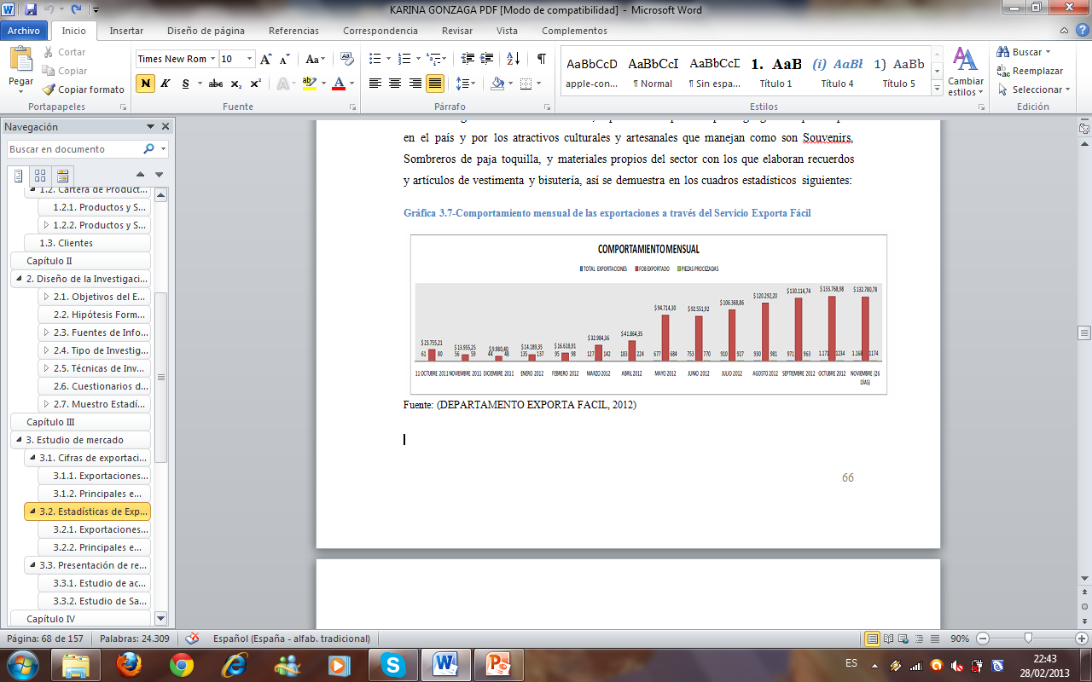
EVOLUCIÓN DE EXPORTA FÁCIL
Número de Exportaciones
IDEA DE NEGOCIO
DISEÑO DE LA INVESTIGACIÓN
ESTUDIO DE MERCADO
PROCESOS DE EXPORTACION
CONCLUSIONES Y RECOMENDACIONES
Notes:
PRIMER AÑO

Slide 16
PAÍSES DE DESTINO
IDEA DE NEGOCIO
DISEÑO DE LA INVESTIGACIÓN
ESTUDIO DE MERCADO
PROCESOS DE EXPORTACION
CONCLUSIONES Y RECOMENDACIONES
Notes:
ESTADOS UNIDOS está conforme a las exportaciones nacionales
Se abren nuevos mercados

Slide 17

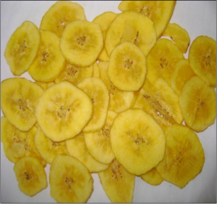
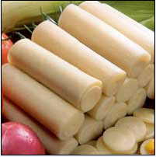
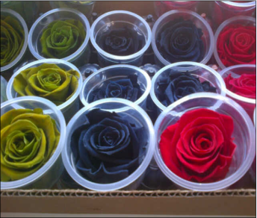
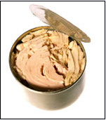
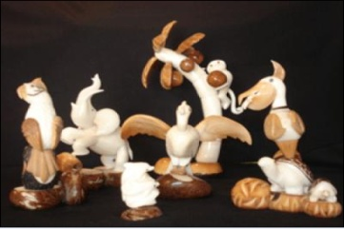

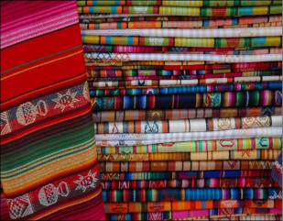
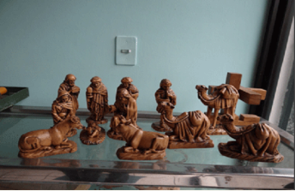

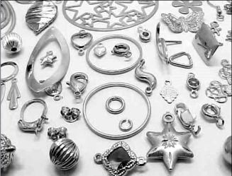
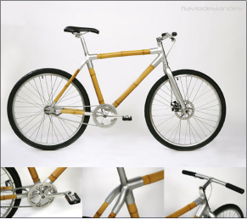

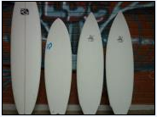
PRINCIPALES PRODUCTOS EXPORTADOS
Artículos de Cuero
Chifles
Palmito
Flores/Flores Secas
Atún
Artesanías en Tagua
Chocolate/ Cacao en Grano
Textiles
Artesanías en Madera
Sombreros de Paja Toquilla
Joyas
Estructura de Bicicleta
Zapatos
Tablas de Surf

Slide 18
RESULTADOS DEL ESTUDIO DE MERCADO APLICADO A LOS ARTESANOS
IDEA DE NEGOCIO
DISEÑO DE LA INVESTIGACIÓN
ESTUDIO DE MERCADO
PROCESOS DE EXPORTACION
CONCLUSIONES Y RECOMENDACIONES
Notes:
Promedio 11 años en el mercado

Slide 19
RESULTADOS DEL ESTUDIO DE MERCADO APLICADO A LOS ARTESANOS
IDEA DE NEGOCIO
DISEÑO DE LA INVESTIGACIÓN
ESTUDIO DE MERCADO
PROCESOS DE EXPORTACION
CONCLUSIONES Y RECOMENDACIONES

Slide 20
RESULTADOS DEL ESTUDIO DE MERCADO APLICADO A LOS ARTESANOS
IDEA DE NEGOCIO
DISEÑO DE LA INVESTIGACIÓN
ESTUDIO DE MERCADO
PROCESOS DE EXPORTACION
CONCLUSIONES Y RECOMENDACIONES
Notes:
TODOS IMPORTAN POR FALTA DE EXPERIENCIA

Slide 21
RESULTADOS DEL ESTUDIO DE MERCADO APLICADO A LOS ARTESANOS
IDEA DE NEGOCIO
DISEÑO DE LA INVESTIGACIÓN
ESTUDIO DE MERCADO
PROCESOS DE EXPORTACION
CONCLUSIONES Y RECOMENDACIONES

Slide 22
RESULTADOS DEL ESTUDIO DE MERCADO APLICADO A LOS CLIENTES
10 AÑOS En el mercado
6 AÑOS de exportador
IDEA DE NEGOCIO
DISEÑO DE LA INVESTIGACIÓN
ESTUDIO DE MERCADO
PROCESOS DE EXPORTACION
CONCLUSIONES Y RECOMENDACIONES
Notes:
PROMEDIO DE 10 AÑOS EN EL MERCADO EXPORTA HACE 6 EN PROMEDIO

Slide 23
RESULTADOS DEL ESTUDIO DE MERCADO APLICADO A LOS CLIENTES
IDEA DE NEGOCIO
DISEÑO DE LA INVESTIGACIÓN
ESTUDIO DE MERCADO
PROCESOS DE EXPORTACION
CONCLUSIONES Y RECOMENDACIONES
Notes:
Exportan a empresas 49% y personas naturales 41% total 90%

Slide 24
RESULTADOS DEL ESTUDIO DE MERCADO APLICADO A LOS CLIENTES
IDEA DE NEGOCIO
DISEÑO DE LA INVESTIGACIÓN
ESTUDIO DE MERCADO
PROCESOS DE EXPORTACION
CONCLUSIONES Y RECOMENDACIONES

Slide 25

RESULTADOS DEL ESTUDIO DE MERCADO APLICADO A LOS CLIENTES
IDEA DE NEGOCIO
DISEÑO DE LA INVESTIGACIÓN
ESTUDIO DE MERCADO
PROCESOS DE EXPORTACION
CONCLUSIONES Y RECOMENDACIONES

Slide 26
RESULTADOS DEL ESTUDIO DE MERCADO APLICADO A LOS CLIENTES
IDEA DE NEGOCIO
DISEÑO DE LA INVESTIGACIÓN
ESTUDIO DE MERCADO
PROCESOS DE EXPORTACION
CONCLUSIONES Y RECOMENDACIONES
Notes:
NUEVOS CONTACTOS COMERCIALES ES CRITICO DEBIDO A LA IMPORTANCIA OTORGADA Y A LA SATISFACCION PERCIBIDA

Slide 27
POLÍTICA COMERCIAL
REGÍMENES
A Consumo (40)
LIMITACIONES
Restricciones de peso por país
Certificados sanitarios
Certificados Fitosanitarios
Prohibiciones en país de origen y destino
INCOTERMS
FOB
CIF
Reimportación (50)
Devolución condicionada de tributos aduaneros(53)
Perfeccionamiento pasivo (51)
Zona Franca (90)
Maquila(74)
IDEA DE NEGOCIO
DISEÑO DE LA INVESTIGACIÓN
ESTUDIO DE MERCADO
PROCESOS DE EXPORTACION
CONCLUSIONES Y RECOMENDACIONES
Notes:
Exportación temporal con reimportacion en el mismo estado
Luego de un proceso de transformacion
Cuando se importa para transformacion o uso en exportaciones
Libres de impuesto en lugares bajo el principio de estraterritorialidad
Importacion para transformarse y reexportarse
EXW ex works, en fabrica
FCA free carrier, punto acordado en origen
FAS free alogside ship, junto al buque
FOB free on board, sobre el buque
CFR cost and freight, costo y flete
CIF cost, insurance, freight, costo seguro y flete
CPT carriage paid to, hasta puesto de destino
CIP carriage insurance paid, anterior mas seguro
DAT delivered at terminal, en terminal de destino
DAP delivered at place, punto de destino
DDP delivered dutty paid, con gastos de aduana de destino

Slide 28
PROCEDIMIENTO PARA EXPORTAR
REGISTRO DE EXPORTADOR
RUC
TOKEN
PRE-EMBARQUE
Factura
DAE
POST-EMBARQUE
Copia de factura comercial
Copia lista de embarque
ECUAPASS
Lista de empaque
Autorizaciones previas
Certificado de origen
Documento de transporte multimodal
Cotización de exportación
Copia certificado de origen
Copias no negociables de documento de transporte multimodal
IDEA DE NEGOCIO
DISEÑO DE LA INVESTIGACIÓN
ESTUDIO DE MERCADO
PROCESOS DE EXPORTACION
CONCLUSIONES Y RECOMENDACIONES
Notes:
RUC SRI
TOKEN BCE
ECUAPASS CAE
Factura comercial original
Autorizaciones previas requeridas por paises de destino de acuerdo al producto
Cotizacion establece derechos y obligaciones entre importador y exportador
Caracteristicas del producto
Formas de pago
Producto y embalaje
Entrega de la mercancía
Cerrar la exportacion ante la senae y obtener el definitivo DAE, 30 dias luego de realizado el embarque

Slide 29
CONCLUSIONES
Empresa orientada al servicio de transporte de encomiendas, moderna, autosustentable y direccionada a satisfacer necesidades.
Clientes en crecimiento gracias al manejo adecuado de encomiendas y seriedad en el trabajo brindado.
Exporta Fácil convierte la exportación en una solución atractiva para pequeños empresarios en todo el país.
A pesar de que la balanza comercial decrece los productos no tradicionales ganan mercado.
Los medios de comunicación de mejor difusión del servicio fueron tradicionales.
Los artesanos no iniciaron sus exportaciones a través del servicio y trabajaban con cargueras y couriers.
IDEA DE NEGOCIO
DISEÑO DE LA INVESTIGACIÓN
ESTUDIO DE MERCADO
PROCESOS DE EXPORTACION
CONCLUSIONES Y RECOMENDACIONES

Slide 30
CONCLUSIONES
Las exportaciones están centradas especialmente al mercado norteamericano, sin embargo el desarrollo en otros países crece constantemente.
El 83% de artesanos y clientes actuales aproximadamente están motivados a utilizar Exporta Fácil
Los artesanos actuales consideran que todas las facilidades que pueda ofertar el servicio Exporta Fácil son de vital importancia.
Los contactos comerciales son una de las características de mayor importancia para los pequeños comerciantes y Exporta Fácil aún no satisface esta necesidad al 100%.
IDEA DE NEGOCIO
DISEÑO DE LA INVESTIGACIÓN
ESTUDIO DE MERCADO
PROCESOS DE EXPORTACION
CONCLUSIONES Y RECOMENDACIONES

Slide 31
RECOMENDACIONES
Generar estrategias para incrementar las ventas y la cobertura.
Ampliar los beneficios de Exporta.
Identificar los factores de crecimiento constante de las exportaciones de productos no tradicionales en el Ecuador.
Determinar los productos de mayor requerimiento en el Top5 de países de destino de las exportaciones ecuatorianas.
Obtener clientes que actualmente se encuentran trabajando con otras modalidades.
Desarrollar un plan comunicacional para incrementar la difusión del servicio.
Implementar negociaciones con aliados estratégicos.
IDEA DE NEGOCIO
DISEÑO DE LA INVESTIGACIÓN
ESTUDIO DE MERCADO
PROCESOS DE EXPORTACION
CONCLUSIONES Y RECOMENDACIONES

Slide 32
Ferias artesanales
Correo compras
Premiación feria internacional

Slide 33
Tarjeta del exportador
Incentivar exportación de joyas
Ventas a través Página web del artesano
Tarifas más bajas del mercado
Bono del exportador
Incubadora de exportadores

Slide 34
Balanza comercial
Identificar productos no tradicionales en crecimiento
Identificar destinos de estos productos
Realizar tendencias de crecimiento

Slide 35
Identificar top5 de destino de productos
Realizar estudio de tendencias de estos países
Costumbres y tradiciones
Asociar con productos tradicionales del Ecuador

Slide 36
Identificar modalidades de exportación de pequeños comerciantes y artesanos
Identificar couriers de prestacion de este servicio
Analizar facilidades y beneficios de la competencia
Mejorar beneficios de la competencia e implementar nuevos

Slide 37
Flyers
Habladores
Medios ATL
Medios BTL

Slide 38
PÚBLICOS
PRIVADOS
INTERNACIONALES
Notes:
Aliados nacionales pÚblicos y privados
Qulitysoft
Todotrade
Quito turismo
Aliados internacionales
Dhl

Slide 39


